Slide 2

Desarrollo de la negociación

Slide 3

El encuentro
La fase de encuentro o intercambio es definitivamente la fase más importante del proceso de la negociación, y es en sí un proceso secuencial que se realiza a través de etapas, e inicia con el encuentro entre los dos oponentes.
Para dar mayor claridad, la fase de negociación se puede dividir en varias etapas:
Creación de ambiente
Implementación de estrategias
Ajustar posiciones
Proceso de cierre

Slide 4
1. Creación del ambiente
Debe prestarse mucha atención al ambiente, ya que el ambiente que se crea antes de iniciar las discusiones usualmente define el tono de toda la negociación, esto incluye el escenario físico.
Shoonmaker describe los tipos de ambiente más importantes:
c. Ambiente diferente
e. Ambiente hostil
d. Ambiente antagónico
b. Ambiente formal
a. Ambiente cordial

Slide 5
A) Ambiente cordial
En general la mayoría de las personas prefieren un ambiente que les permita sentirse cómodos y por eso se prefiere un ambiente cordial.
Adecuado cuando:
Se trata de resolver problemas de buena fe.
No se tiene suficiente poder negociador
Se negocia con una persona cordial
Se quiere conservar una relación a largo plazo
Riesgos:
Creación de desconfianza
Se puede confundir con debilidad

Slide 6
B) Ambiente Formal
Un ambiente formal se crea minimizando las acciones emocionales y al establecer procedimientos formales.
Adecuado cuando:
No se está seguro de qué ambiente debe implementarse.
No conoce a los oponentes
Las negociaciones son entre equipos y se requiere cierta formalidad para pedir y conceder la palabra
Los temas son complejos, para asegurarse que se discutan todos los temas considerados en la agenda
Existe hostilidad entre las partes
Riesgos:
Exploración limitada de alternativas
Indisponer tanto a las personas dominantes como a las amistosas

Slide 7
C) Ambiente indiferente
En este ambiente puede presentarse una imagen cordial, siempre y cuando su actitud manifieste franca indiferencia para llegar o no a un acuerdo.
Adecuando cuando:
Sea realmente indiferente llegar o no a un acuerdo
La otra parte esté realmente necesitada del acuerdo
Se quiera usar el “bluff” por no tener suficiente poder de negociación
Riesgos:
Sobreestimar la necesidad de la contraparte
Indisponer a una persona dominante o dependiente
Perder oportunidades para la solución conjunta de problemas

Slide 8
D) Ambiente antagónico
No quiere decir que las personas sean groseras o agresivas, simplemente es una relación de intereses diferentes que de alguna manera tienen que llegar a un acuerdo.
Adecuando cuando:
Sea parte del juego
Se comercia con una persona dominante, que sólo respetan a las personas que no se dejan dominar
El balance de poder esté de nuestro lado
RIESGOS:
Se crea resistencia al compromiso
Se pueden crear problemas durante la ejecución del acuerdo
Se reduce la posibilidad de futuros acuerdos

Slide 9
E) Ambiente hostil
Este ambiente es apropiado solamente para situaciones muy especiales.
Adecuando cuando:
Se quiere cambiar en forma drástica la posición del oponente por considerarla francamente indignante
Se detecta que la contraparte está tratando de hacer trampa
Riesgos:
Los mismo que para un ambiente antagónico, pero pueden llegar a ser más drásticos

Slide 10
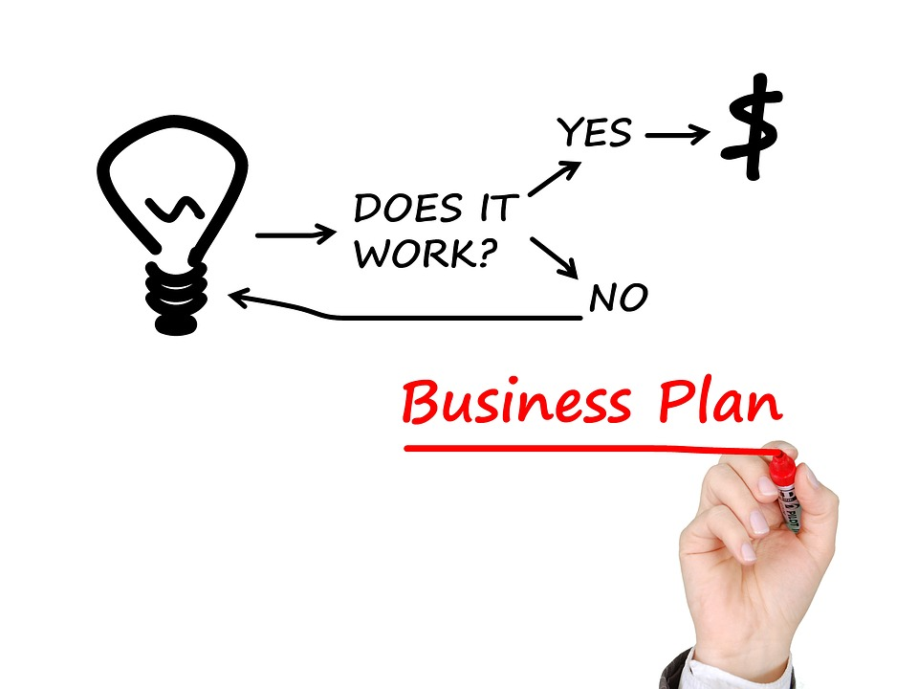
2. Implementación de estrategias (Juego del principio)
Después de haber creado el ambiente más adecuado a nuestros objetivos y estrategias, se inician las negociaciones propiamente dichas con un intercambio de información sobre la posición y objetivos de cada una de las partes.
En este proceso de la comunicación se distinguen 2 aspectos: el contenido de la información y la forma de comunicarla, ya sea verbal o no verbal; ambos aspectos en relación con la claridad, confianza y flexibilidad.

Slide 11


Ejemplo:
Estrategia de negociación tipo confrontación:
  Ambiente formal
  Ambiente antagónico
Estrategia de negociación tipo cooperativa:
  Ambiente cordial

Slide 12

Las ofertas que se hagan son la parte más importante de esta etapa. Hay que cerciorarse de que la otra parte entiende con exactitud qué es lo que incluye y qué no está incluido en la oferta. Las ofertas vagas pueden causar malos y costosos entendidos, así como pérdida de credibilidad.

Slide 13
3. Ajuste de posiciones (Juego de mitad)
En esta etapa se precisarán formas y medios para acortar la distancia entre las posiciones definidas en la etapa anterior a base de dar y obtener concesiones.
Es importante iniciar la negociación tratando de lograr los objetivos al máximo, sin apegarse a conseguir algo que no será posible.
No acepte la primera oferta, asegúrese de que no habrá más movimientos a su favor.
Trate siempre de que al conceder algo, obtenga a favor algo valioso.

Slide 14

Haga que las concesiones parezcan difíciles de otorgar.
Evite hacer grande concesiones, demasiado rápido.
Las palabras y las acciones de usted, deben indicar que le duele hacer estas concesiones y que son realmente importantes.
Es mejor entregar más concesiones pequeñas que una grande.
No conviene echar marcha atrás a una concesión otorgada, a menos que las consecuencias sean graves.

Slide 15
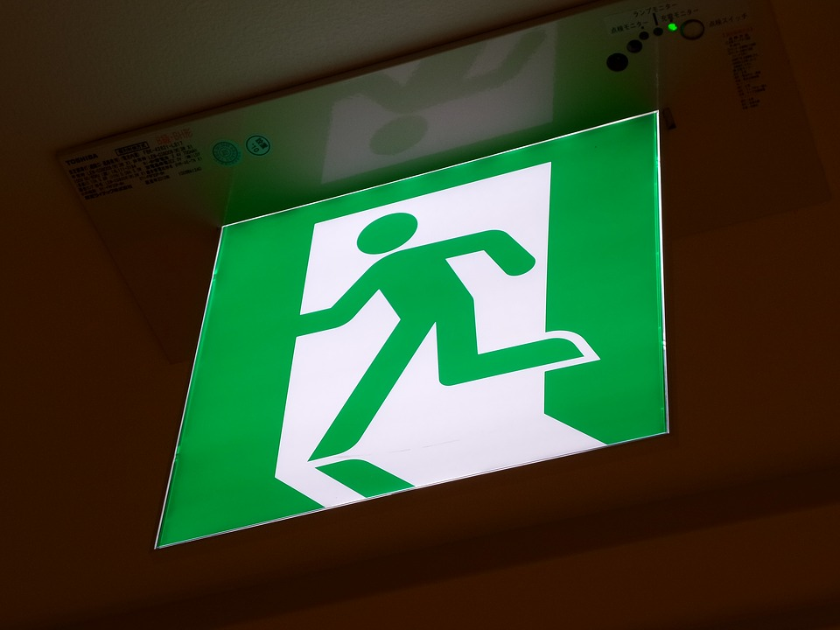
Existen 2 situaciones que se presentan con frecuencia en la etapa de negociación: suspensiones temporales y retirada de una de las partes
  Si decide retirarse, hágalo de forma lenta de tal forma que puedan detenerlo y tal vez ofrecerle alguna concesión adicional.
  Si ellos hacen la retirada, no pierda su posición al insistir en que se retiren, exprese sólo su pesar por tal decisión.

Slide 16

Tácticas
Socavamiento de confianza
Hombre bueno- Hombre malo
Somos los mejores
Admisión de culpa
Enfoque inocente
Invocar a la competencia
“Ir de pesca”
Desastre
“Es práctica normal”

Slide 17
Maniobras
Establecimiento de agendas
Poner al oponente en posición defensiva
Confundir y desorientar
Aparecer cooperativo sin hacer ningún compromiso
Manejar la idea de que el acuerdo está muy cerca
Uso del tiempo
Necesidad de comprobación
Asociación
Falta de autoridad
Oferta final

Slide 18
4. Proceso de cierre
Terminando el proceso de negociación, existen personas que después de aceptar ciertas condiciones, no están dispuestas a reconocer su compromiso. Para evitar esta situación se recomienda utilizar la técnica…
“Acuerdo de principio”: esta técnica consiste en asegurarse, en el curso de las negociaciones, que la otra parte entiende perfectamente a lo que se compromete y conseguir su aceptación en “principio”, siempre y cuando se cumplan las condiciones estipuladas.

Slide 19
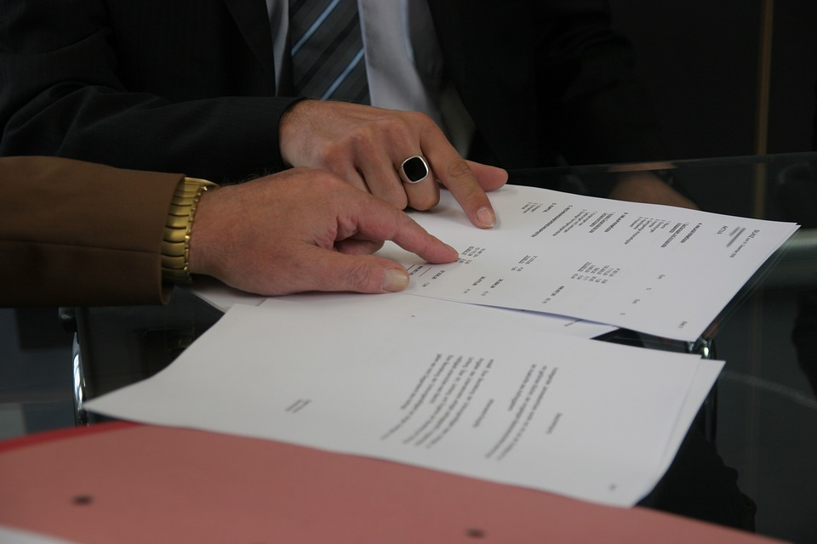
De esta manera será más fácil pasar a la etapa de aceptación y formalización de los compromisos adquiridos. Existen varias técnicas que pueden utilizarse, como:
Convenios temporales
Convenios limitados
Convenios a futuro
Convenios diferidos

Slide 20

Una vez que las condiciones del convenio han sido acordadas, es conveniente considerar las siguientes posibilidades:
Última concesión
Decisión arbitraria
Usar referencias
Cualquiera que sea la forma como se llegue al cierre, es fundamental poner el convenio por escrito a la mayor brevedad posible.

Slide 21

Después de la Negociación…
Al terminar las negociaciones, deben revisarse los resultados en forma inmediata con objeto de evitar problemas durante la ejecución y exista un buen seguimiento del acuerdo, así como también mejorar estrategias para futuras negociaciones.

Slide 22
Análisis de resultados
Este punto no sólo es importante para evaluar el grado de éxito logrado sino además, como parte del proceso de planeación de la próxima negociación.
Este proceso cosiste en 3 pasos básicos:
Consignar información (¿Qué sucedió?)
Interpretar la información (¿Qué significa?)
Utilizar esta información (¿Qué debo hacer la próxima vez?)

Slide 23

La negociación exitosa

Slide 24

Factores del éxito
Una negociación exitosa será aquella en la cuál ambas partes logran sus objetivos y en consecuencia sus necesidades sean, parcial o totalmente, satisfechas.
Los componentes que podríamos considerar como indispensables en la realización de una negociación exitosa son:
Ambiente adecuado
Técnicas correctas
Negociadores eficaces

Slide 25

Ambiente adecuado
Además del ambiente creado por el tipo de relación interpersonal que se quiera mantener o por las estrategias de negociación que se decida implementar, es también muy importante el ambiente físico o lugar donde se realicen las discusiones.
Por ejemplo, un mesa grande y una agenda impresa pueden favorecer una estrategia formal o dominante, pero dificultarán la creación de un ambiente distensionado y tendiente a la solución de problemas.

Slide 26
Técnicas de negoción correctas
Separar la persona del problema
Concentrarse en los intereses, no en las posiciones
Coincidir en el objetivo de negociación
Respetar al oponente
Ganarse la confianza del oponente
Localizar áreas de interés mutuo
Empezar y terminar positivamente
Estar consciente de lo qué se dice y hace
Mantener un intercambio de preguntas y respuestas
Mantenerse dentro del tema
Desarrollar propuestas y compromisos
Establecer límite de tiempo
Manejar objeciones
No darse por vencido
No abusar
Sumar

Slide 27

Negociadores eficientes
Capacidad de mantenerse alerta
Intuición
Habilidad de entender las señales
Paciencia
Flexibilidad
Planeación
Creatividad
Simpatía
Autoconocimiento y autoestima
Empatía
Aspiraciones
Habilidad para escuchar
Persistencia
Conocimientos
Facilidad de comunicación

Slide 28

Errores cometidos por los negociadores
No escuchar
No preguntar lo suficiente y en forma adecuada
Forma inadecuada de revelar información
Orden inadecuado para negociar diferentes problemas
Confundir la negociación con un debate
Rechazar alternativas
No descubrir sus propios sentimientos
No aprovechar a los miembros del equipo

Slide 29
Resolución de conflictos
Para asegurar el éxito de la negociación y confirmar que en realidad la negociación es una forma efectiva para la resolución de conflictos, es necesario visualizar todo el proceso de negociación como un proceso de “ganar-ganar”, el cual debe permitir el logro de los objetivos de ambos participantes.

Slide 30
Elementos de apoyo
Facilitador: mediante su gestión, se procura acercar a las partes involucradas y obligarlas a asumir el compromiso de negociar.
Normador: se necesita definir las llamadas “reglas del juego” que incluyen; agenda, tiempo de duración, lugar y frecuencia de encuentros, lenguaje, partes intervinientes, etc.

Slide 31

Árbitro: la participación de un arbitro puede significar una solución a los bloqueos existentes. El árbitro examinará y evaluará la situación y emitirá un fallo.
Mediador: trabaja para reconciliar los intereses encontrados de las partes, pero la decisión final queda en manos de las propias partes.

Slide 32
Identificación de la negociación existosa
Ambas partes deben sentir que el proceso valió la pena y que el tiempo empleado fue productivo.
Deben sentir que cuando menos alguna de sus necesidades específicas fue satisfecha.
Deben dejar la mesa de negociación con su autoestima intacta a pesar de los enfrentamientos o conflictos suscitados.

Slide 33
Sin importar la experiencia de los negociadores, deben terminar las discusiones con la sensación de haber aprendido algo nuevo de su oponente.
Ambas partes no deben tener ninguna objeción para negociar nuevamente.
Cada una de las partes debe quedarse con la confianza de que la otra parte cumplirá su compromiso.

Slide 34
¡GRACIAS!

Slide 35
Referencias
Referencias
Ávila Marcué, F. (2005). Tácticas para la negociación internacional. Las diferencias culturales. (Desarrollo de contenido a cargo de J. Vargas Barraza). (5ª ed.). México: Trillas.
Las imágenes que se muestran en la presentación fueron extraídas de la página web Pixabay. (2017). Recuperado de https://pixabay.com/

Slide 36
Mtro. José Alberto Castellanos Gutiérrez
Rector del CUCEA
Mtro. José Alberto Becerra Santiago
Secretario Académico
Mtro. José David Flores Ureña
Secretario Administrativo
Mtra. Irene Huízar Navarro
Coordinadora de Tecnologías para el Aprendizaje
Mtro. Rafael Franco Sapién
Jefe de unidad de diseño educativo
Dr. Juan Antonio Vargas Barraza
Desarrollo de contenido
Lic. Claudia Fabiola Olmos de la Cruz
Jefa de Diseño Gráfico
Lic. Karen Isabel Juárez Rodríguez
Correctora de estilo
Fecha de elaboración: 24/03/2017
Centro Universitario de Ciencias Económico Administrativas
Coordinación de Tecnologías para el Aprendizaje
Unidad de Diseño Educativo
Zapopan, Jalisco 2017

Slide 37


